Slide 1
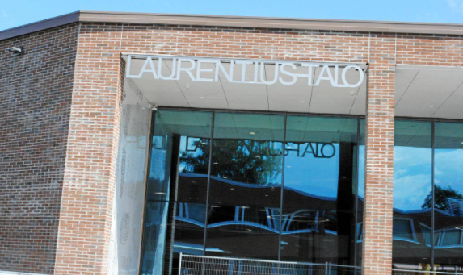
LAURENTIUS-KOULU

Slide 2
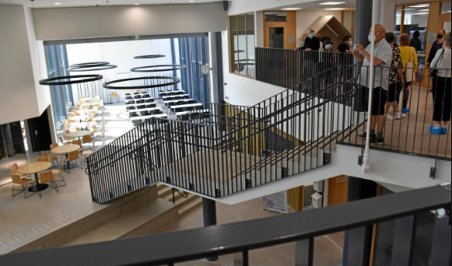

Slide 3
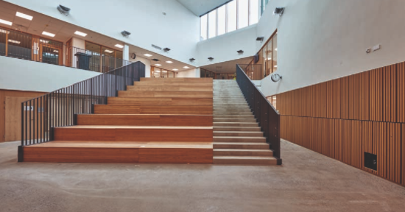

Slide 4
Oppimisympäristöt
1-2 minikoulu Laurentius-talon 2. krs
3-4 minikoulu Laurentius-talon 2. krs
5-6 minikoulu Anttilan koulurakennuksen 2. krs
7-9 lk:ien taito- ja taideopetus (ku, ks, kot) Laurentius-talo
7-9 lk:ien mat.aineet, reaaliaineet, kielet ja erityisopetus Anttilan koulurakennus
7-9 lk:ien äidinkieli Solbrinkenin entinen koulurakennus
1-6 luokkien liikunta Laurentius-talon liikuntasali, Harjun kenttä, Neidonkeidas jne.
7-9 luokkien liikunta Tennari, Harjun urheilukenttä, Neidonkeidas, Aurlahti jne.

Slide 5
KOULUN TOIMIJAT
Oppilaita
885 oppilasta (1-6lk:t 240 oppilasta, 7-9lk:t 645 oppilasta)
Opetushenkilöstö
luokanopettajia 13
aineenopettajia 43
erityisopettajia 13
valmistavan opetuksen ja suomi toisena kielenä opettajat 5
Koulunkäynninohjaajia 12 + iltapäiväohjaaja
Oppilashuoltohenkilöstö: kuraattorit, kouluterveydenhoitajat, koulupsykologi, oppilaanohjaajat
Keittiöhenkilöstö ja palvelutyöntekijät
Rehtori, apulaisrehtori ja toimistosihteerit

Slide 6
LAURENTIUS-TALON MUUT TOIMIJAT
Solbrinkens skola
Laurentius-päiväkoti
Solbrinkens daghem
Länsi-Uudenmaan musiikkiopisto
Hiiden opisto
Lohjan orkesteri
Lohjan Liikuntakeskus
Lohjan seudun kuvataidekoulu
Muut toimijat/yhteistyötahot

Slide 7
Pedagoginen visio ja arvot
Visio: ”Seiniään suurempi talo”
Arvot:
Uteliaisuus – samanarvoisuus
Avoimuus – yhdessä tekeminen
Rohkeus – innostava oppimisympäristö
Into - oppimisen ilo

Slide 8
Hyvinvoinnin edistäminen lukuvuonna 2021-2022
Hyvinvointitunnit kerran kuussa, fiiliskyselyt
Hyvinvointivälitunnit
Läksykerho
Itsearviointi
Hyvinvointikeskustelut
Arviointikeskustelut (oppilas-opettaja-huoltaja)
Poissaoloihin puuttumisen malli
Kiusaamisen ja konfliktitilanteiden selvittely, restoratiivinen sovittelu: vertaissovittelu – aikuisjohtoinen sovittelu
Oppilaan osallisuuden vahvistaminen – oppilasedustus kehittämistiimeissä
Ryhmäytyminen
Hyvinvointikuukaudet (omat teemat kuukausille)
Oppilaskuntatoiminta
Tukioppilastoiminta
Oppilaan tukeminen tarpeen mukaan
Tiivis yhteistyö koulun ja kodin välillä → Vanhempainyhdistyksen puheenvuoro

Slide 9
Korona-tilanteen huomioiminen
Tehostettu käsihygienia, maskisuositus 6. -9. lk:t
Terveenä kouluun
Oireisena testiin
Vapaa-ajalla määritelty karanteeni, tieto rehtorille
Suositellaan seuraamaan yleisiä korona-ohjeistuksia

